Slide 1
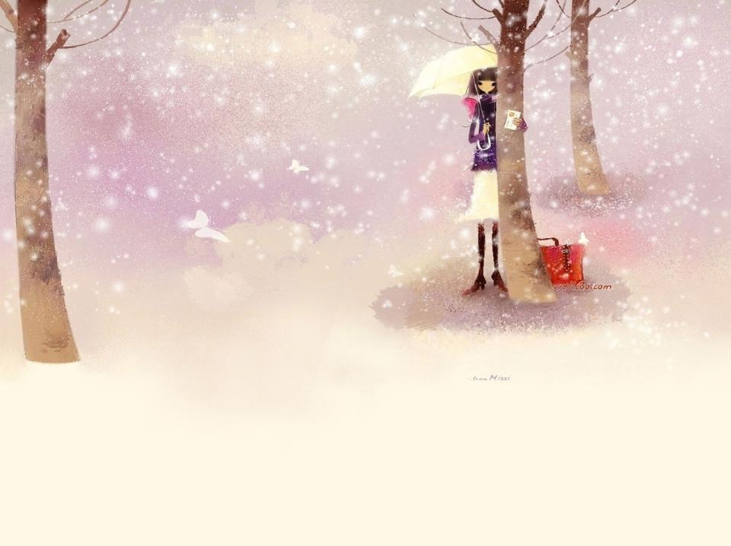
有些人

Slide 2
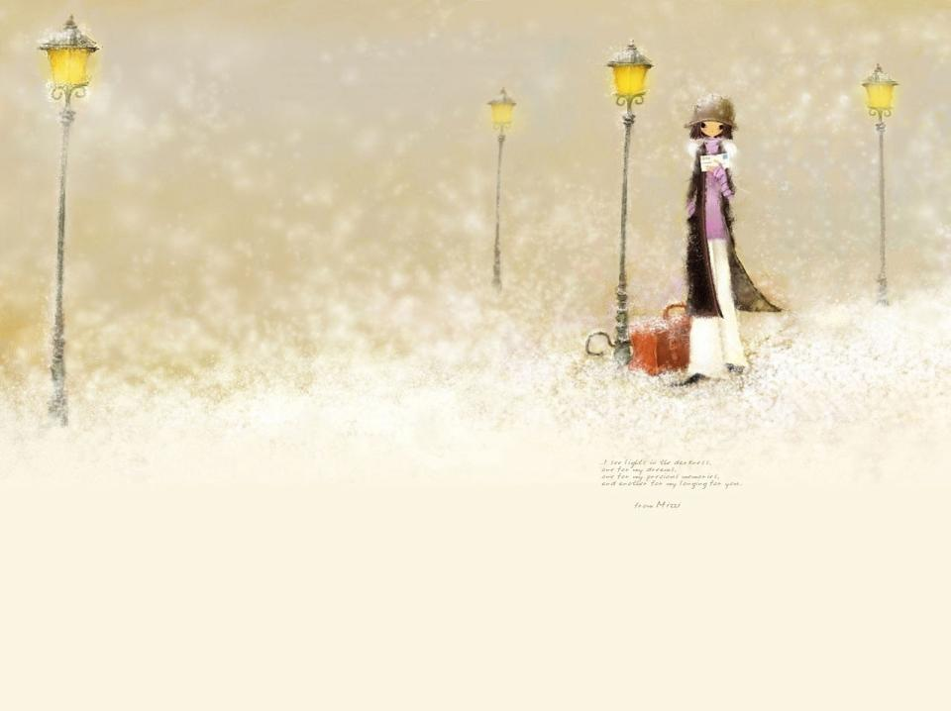
学习目标
学习目标：
1．学习新词：妨碍、谦逊、挖掘、衣衫褴褛。
2．理解重点句。“不需要任何字据，也不需要什么样信誓旦旦的语言，这一切就足以表明她的自律，让“我”肃然起敬。”等。
3．学习作者在叙事过程中表达自己真情实感的方法。
4．有感情地朗读课文。
5．理解课文内容，归纳中心。

Slide 3
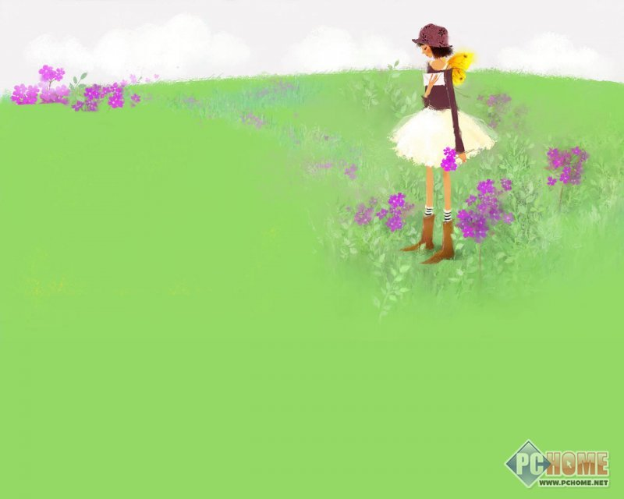
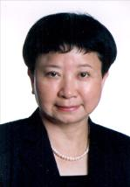
张晓风简介
张晓风，1941年生，江苏铜山人，生于浙江金华。八岁后赴台，毕业于台湾东吴大学，并曾执教于该校及他处，现任台湾阳明医学院教授。她笃信宗教，喜爱创作，小说、散文及戏剧著作有三、四十种，并曾一版再版，并译成各种文字。六十年代中期即以散文成名，1977其作品被列入《台湾十大散文家选集》，编者管管称“她的作品是中国的，怀乡的，不忘情于古典而纵身现代的，她又是极人道的。”。余光中也曾称其文字“柔婉中带刚劲”，将之列为“第三代散文家中的名家”。又有人称其文“笔如太阳之热，霜雪之贞，篇篇有寒梅之香，字字若璎珞敲冰。”

Slide 4

张晓风作品集
张晓风是当代著名女作家，她的作品有许多，同学们知道哪些？
散文：
《到山中去》、《地毯的那一端》、《魔季》、《林木篇》、《我喜欢》、《一钵金》、《我有》、《愁乡石》、《初雪》、《初绽的诗篇》、《劫后》、《癫者》、《雨之调》、《咏物篇》、《春俎》、《生活赋》、《念你们的名字》、《音乐教室》、《我不知道怎样回答》
戏剧：
《画爱》、《第五墙》、《武陵人》、《和氏璧》、《第三害》、 《自烹》等。
文集：
《心系》、《文学选粹》、《他?她?》、《玉想》、《再生缘》、《如果你有一首歌》、《安全感》、《有情人》、《有情天地》、《血笛》、《你的侧影好美》、《你还没有爱过》

Slide 5

生字认识
妨碍 谦逊 挖掘 衣衫褴褛 鲜丽 自豪 尊严 高贵 无所不知 谦逊 吝惜 耸人听闻 无所畏惧 黧黑 扭曲 扼杀 痛苦 盘踞 无助 可耻 流利 渺茫 苍白 奔波 愚鲁 咀嚼 内疚 不可弥补

Slide 6
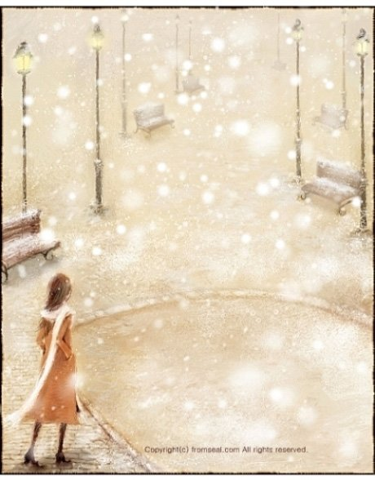
词语理解
妨碍——使事情不能顺利进行，阻碍
谦逊——谦虚恭谨
挖掘——挖；发掘
衣衫褴褛——衣服破烂
渺茫——因没有把握而难以预期
无助——没有人可以帮忙，没有人愿意帮助
痛苦——身体精神受到强烈刺激后的感觉

Slide 7

第一层（第1自然段）某些人在我们生命中的重要性。他们就像温暖的太阳，给予我们希望，但在“雨季”时，也就是在我们情绪低落的时候，他们的身影却不曾出现。
理解段意

Slide 8
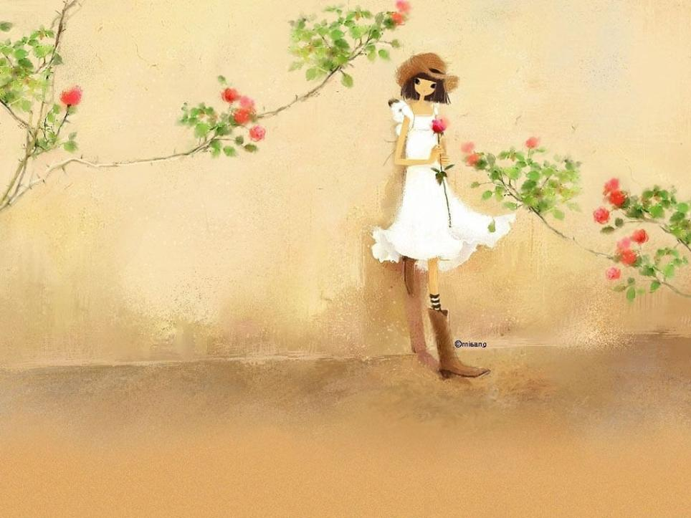
第二层（第2~9自然段）[自信源于谦逊]
那一年，我读小学二年级，有一个女老师——我连他的脸都记不起来了，但好像觉得他是很美的。也恍惚记得她身上那片不太鲜丽的蓝。
这句强调了我心中的美，记不清模样是指“我”心中的美不是外表美，而只心灵美。
我立刻快乐的有如胁下生翅
一般——我平生似乎再没有出现那么自豪的时刻。
破折号突出我兴奋不已的快乐感。

Slide 9

如果他不会写“挖”字，那又何妨，他以挖掘出一个小女孩宝贵的自信心。
“挖”字暗喻老师挖出了小女孩的自信心。
谦逊的女教师“挖”出了我的自信心。
第二层归纳与总结

Slide 10
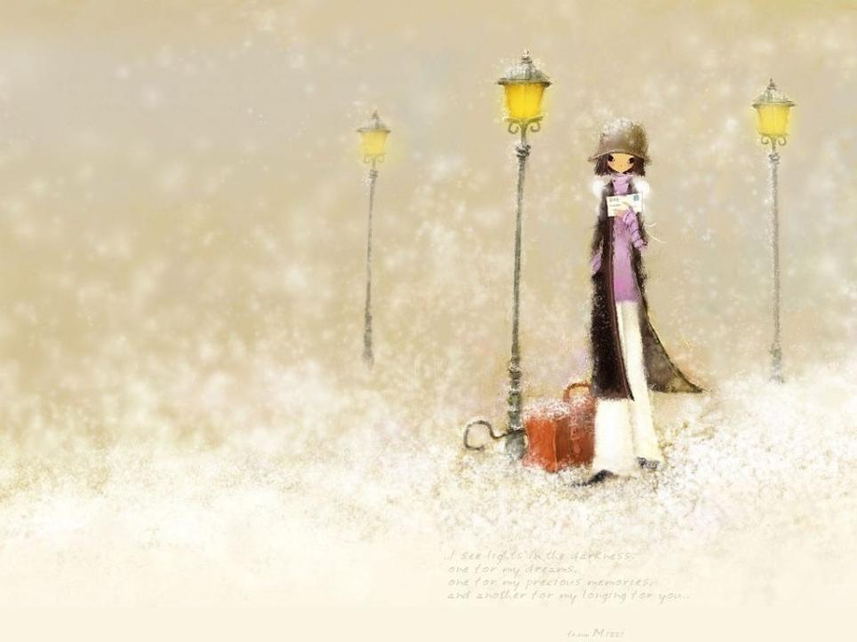
第三层含义
第三层（第10~16自然段）[信誉靠诚心树立]
“啊！”她惊叫了一声，眼睛睁得圆突突，仿佛听见一件耸人听闻的罪案，“做这种事，我们是不敢的。”
从这里可以看出米店老板对承诺的信守。

Slide 11
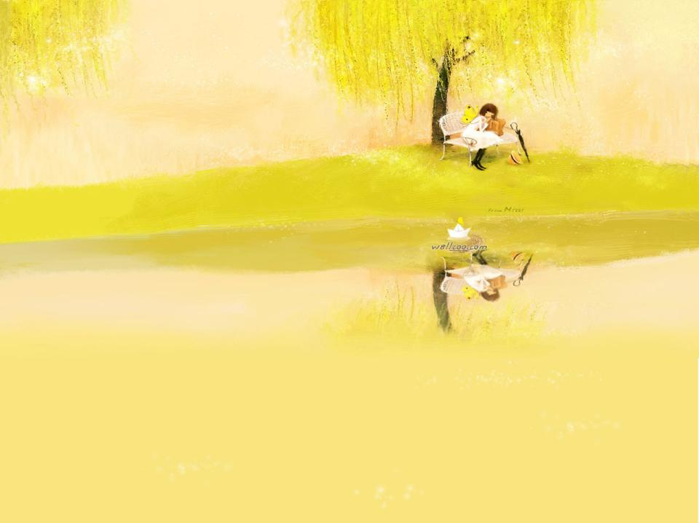
她说“不敢”两个字的时候，那种敬畏的神情让我肃然，它所敬畏的是什么呢？是尊贵古老的卖米行业，还是“举头三尺有神明”？
米店女老板没有什么信誓旦旦的语言，但她说不敢两字的时候，那种敬畏的神情让我肃然，我从他身上看到了道德行业的尊严。

Slide 12
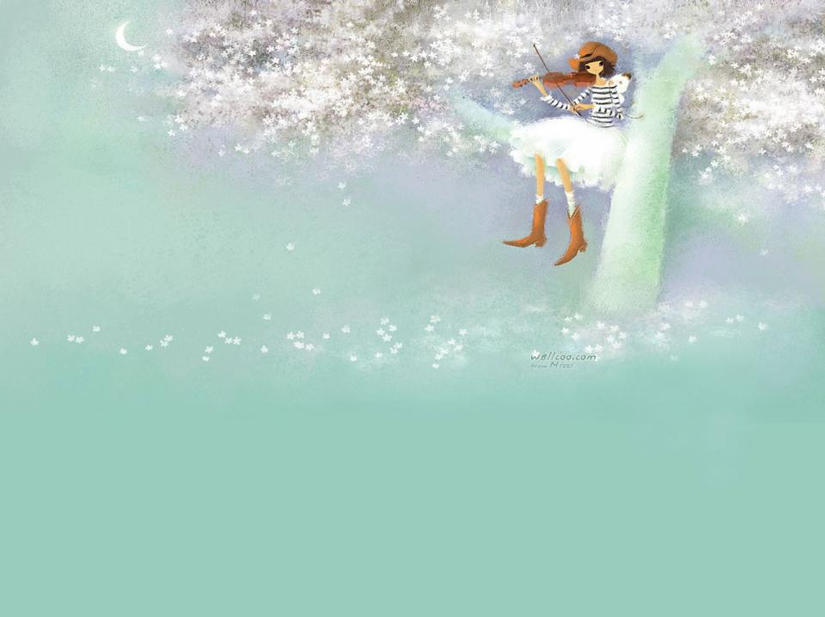
第四层（第17~24自然段）[自尊必须博爱]因错过一次助人的机会让我终生自责。
“我看到一个衣衫褴褛的中年人疲软的靠在一堵墙上，他的眼睛闭着，黧黑的脸扭曲的如一截枯根，不只在忍受什么？”和“美丽的皮鞋行过美丽的人行道，但是没有人驻足望他一眼。”形成了强烈对比
第四层含义

Slide 13
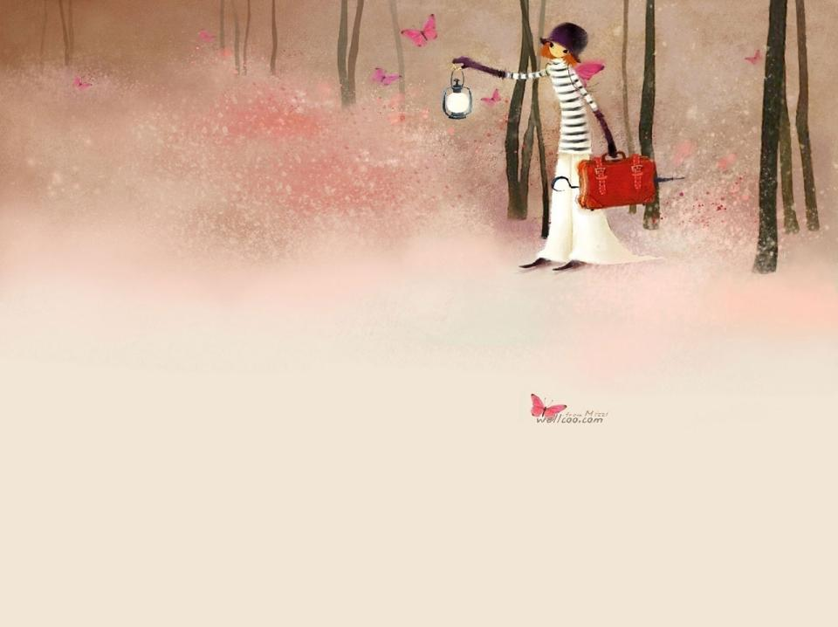
如果他是疯子，如果他的行为冒犯了我——于是扼杀了我的同情，让自己和别人一样漠然的离去。
看出：1、面对急需帮助的人，我却因“闺秀式教育”顾虑重重。
2、表明我的“如果”多么牵强。
我们并非永远都有行善的机会——如果我们一度错过。
破折号强调了同情博爱之心相连。
面对需要帮助的人，我们应该及时伸出热情的手，无论他是富人或乞丐。

Slide 14
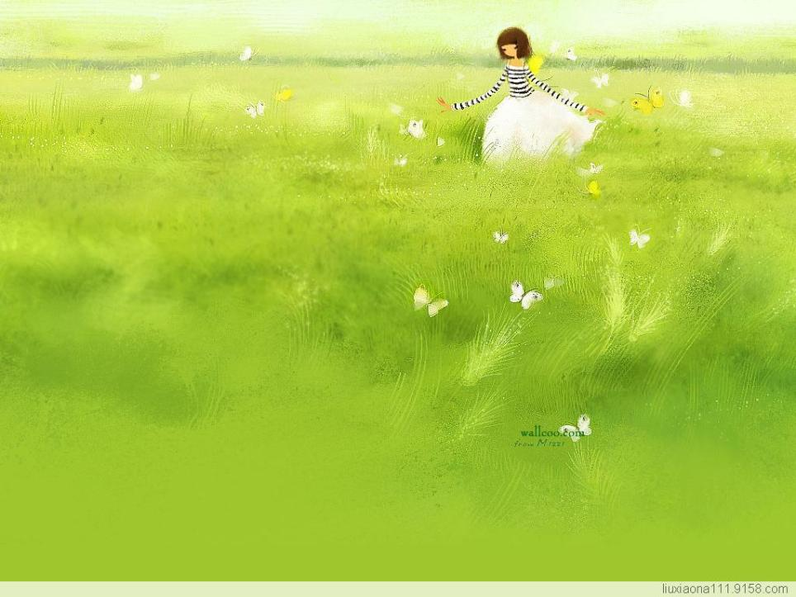
第五层（第25~30自然段）[诚是人生之根]让我真正理解到“君子谋道”的精髓。
泥土的大地可以成为那么美好的纸张，坚锐的利石可以称为那么流利的彩笔——我第一次懂得。
引伸出“我对代数老师的情感”。
破折号起总结上文的作用。
第五层的精髓

Slide 15
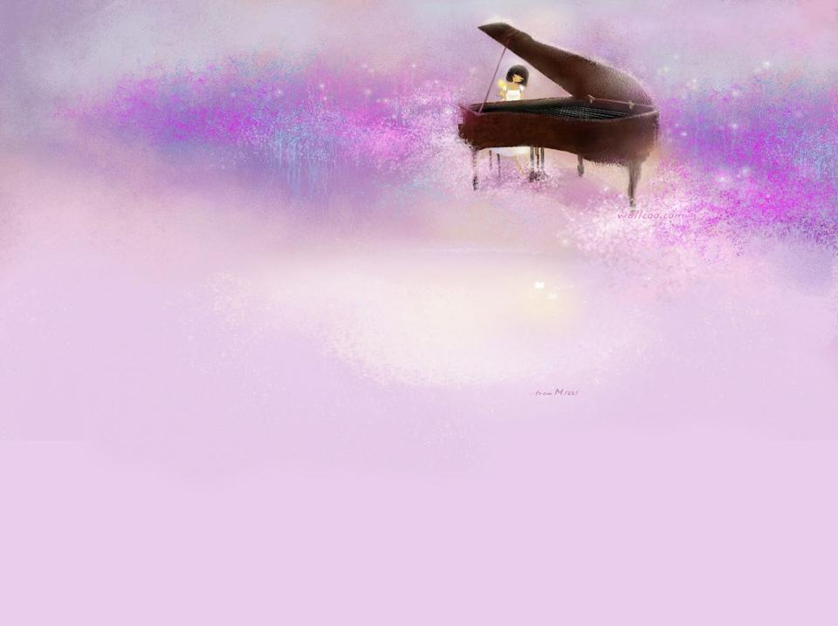
君子谋道
你知道“君子谋道”的全文吗？
君子谋道不谋食，耕也，馁也其矣；学也，禄在其中矣，君子忧道不忧贫。

Slide 16
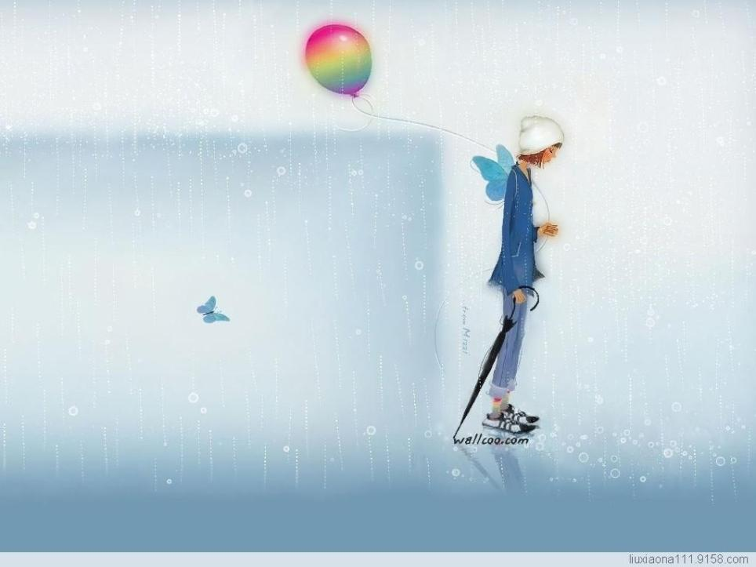
总结
归纳
如果我去母校查一下，应该不甚困难，但总觉得没有那个必要，它比许多我记得住名字的人不是更有价值吗？
一个人在另一个人心目中存在的理由不一定是金钱与地位，而是心灵中的美。
理解这句话想表示什么？

Slide 17
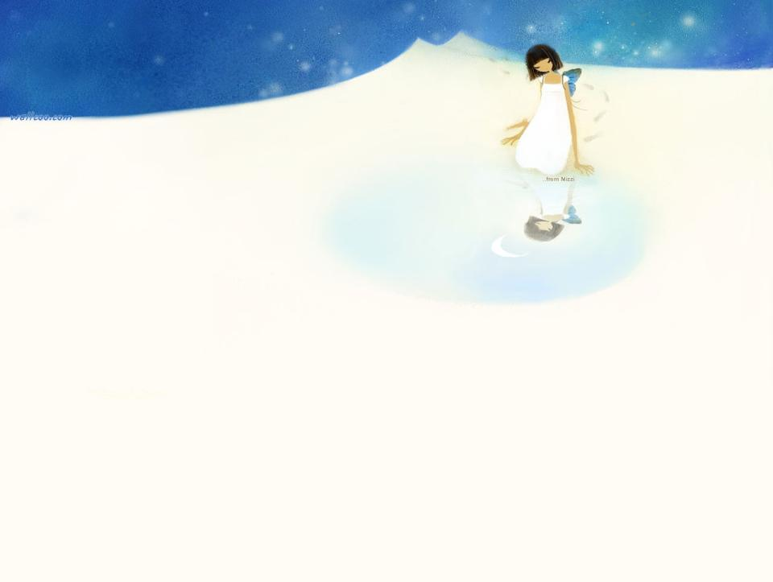
谦逊
四人小组讨论
这四则小故事告诉了我们什么道理？
那以后，我遇见无数学者，他们尊严而高贵，几乎无所不知。但他们交给我的，远不及那个女老师多。她的谦逊，她对人不吝惜的称赞，使我忽然间长大了。
她交给我的是谦逊，她给了我自信。

Slide 18

承诺
她说“不敢”两字的时候，那种敬畏的神情是我肃然，它所敬畏的是什么呢？是尊贵古老的卖米行业，还是“举头三尺有神明”？
她的脸，十年后的今天，如果再遇到，我未必能辨认，但我每遇见那无所不为的人，就会像其他——为什么其他人就无所畏惧呢！
她交给我要信守承诺。

Slide 19
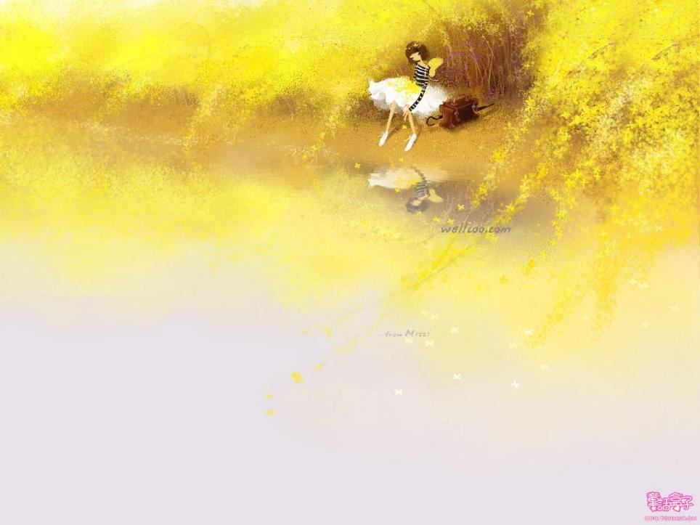
怜悯
我们应该有怜悯之情
上苍曾让我们相遇于同一条街，为什么我不能献出一点怜悯之心，为什么我有权漠视他的痛苦？我何以怀着那么可耻的自尊？如果可能，我真希望在遇见他一次，但谁又知道他在哪里呢？我们并非永远都拥有行善的机会——如果我们一度的错过。那陌生人的脸与我是永远不可弥补的遗憾。

Slide 20

责任
想不到代数老师也在那里，他那苍白而没有表情的脸竟会奔波在两个城市在考场上出现，这颇令人感到意外。
我的代数成绩不好，老师竟从另一个城市过来给我补习，老师的认真给了我莫大的安慰。

Slide 21
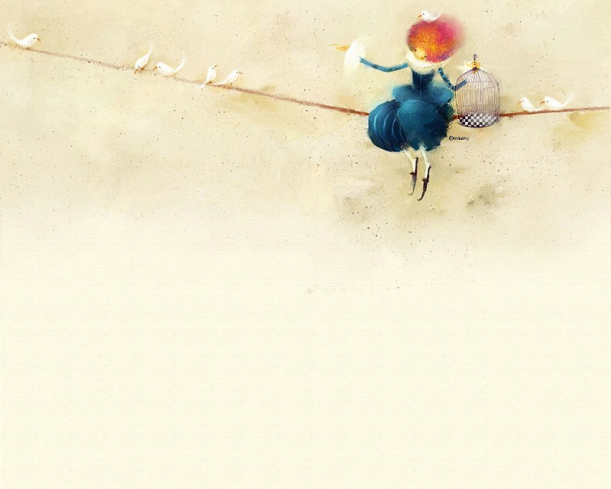
你生活中有没有遇到让你难以忘记的人？
1、为我们清扫大街的清洁工人。
2、保卫家乡的边疆战士。
3、为老人让座的普通人。
4、搞好绿化的林业工人。
…….

Slide 22
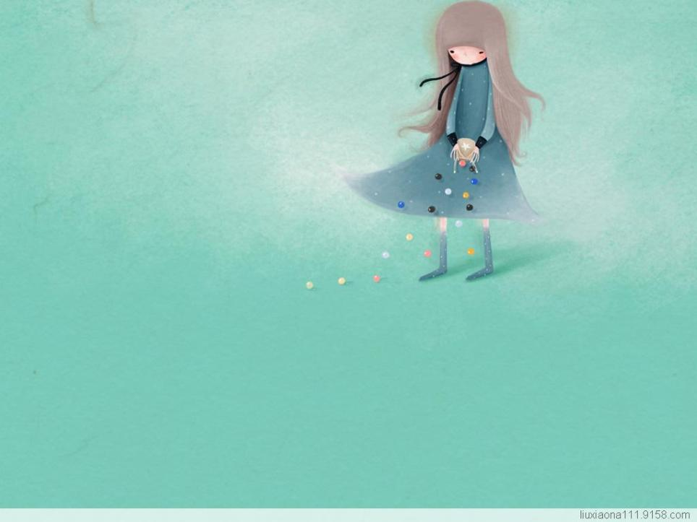
本课单元的主题是美与丑,这四则小故事,讲述了四个人物,通过他们带给我们的感受后,你对美与丑有什么想法呢?
四人 小组讨论

Slide 23
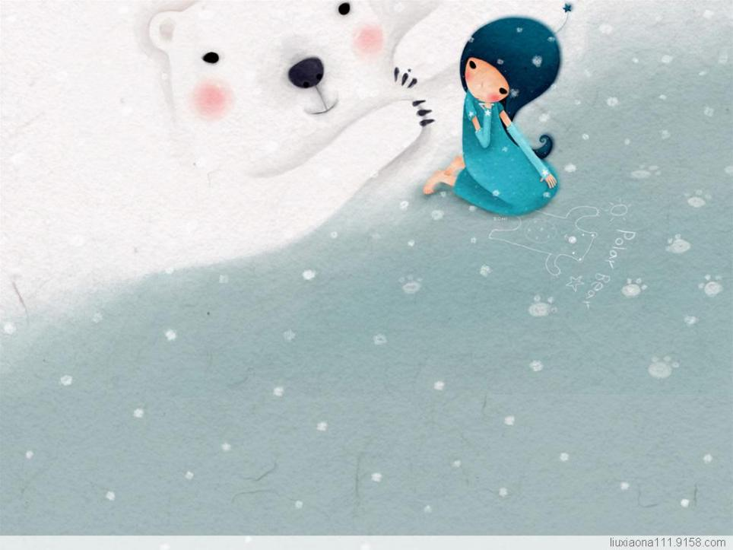
我们欣赏美,追求美.美就在我们身边.罗丹说:”美是到处都有的.对于我们的眼睛,不是缺少美,而是缺少发现.”这篇文章用小故事的形式展现美丽的心灵,揭露丑言恶行,使生活变得更美好.

